Slide 1
القطاع الثالث وإدارة المنظمات غير الربحية
جامعة محمد خيضر بسكرة
كلية العلوم الاقتصادية والتجارية وعلوم التسيير
قسم علوم التسيير
(2023-2024)
مقياس الاطار المحيطي سنة ثانية ما ستر إدارة استراتيجية

Slide 2


Slide 3

منظمة غير ربحية
Organization Profit-Non (NPO )
يطلق عليها أيضا منظمة لا تسعى للربح. وهي أي منظمة تهدف في الأساس إلى دعم نشاط أو عدد من الأنشطة العامة أو اخلاصة بدون أي مصلحة تجارية أو غرض ربحي أو الدعوة إليه أو الانخراط فيه، ينشط هذا الشكل من المنظمات في مجالات واسعة كالمساعدات الإنسانية والبيئة وحماية الحيوان والتعليم والفنون والرعاية الصحية والقضايا الاجتماعية والمؤسسات الخيرية والسياسة والدين والبحوث والرياضة وغيرها من المساعي.

Slide 4
مفهوم المنظمات غير الحكومية
تتميز المنظمات غير الحكومية بكونها منظمات غير ربحية، بتقدميها خدمات واسعة للمجتمع دون أن تكون الربحية هدفها الرئيس، فهي قطاع وسط بني قطاعين، وهما القطاع الحكومي والقطاع الخاص فالقطاع الحكومي أو العام ليس جزءا من هذه المنظمات التي تصنف بأنها مؤسسات مجتمعية، كما أنها لا تدخل إطلاقا في القطاع الخاص الذي يصنف بأنه قطاع ربحي ولذا، يستحسن البعض تسميته بالقطاع الثالث، لأنه يتضمن قطاعا عريضاً في المجتمع يشمل خدمات تلبي احتياج المجتمع، وتحقق خدمة عالية على مستوى من الجودة، إضافة إلى تقديم خدمات خيرية للمحتاجين والفقراء في المجتمع. ولذلك، غالباً ما تكون المنظمات غير الربحية منظمات خيرية أو خدمية، وعادة ما يكون التكوين الهيكلي لبنائها هو جمعية خيرية، أو تعاونية، أو شركة مساهمة غير ربحية.

Slide 5
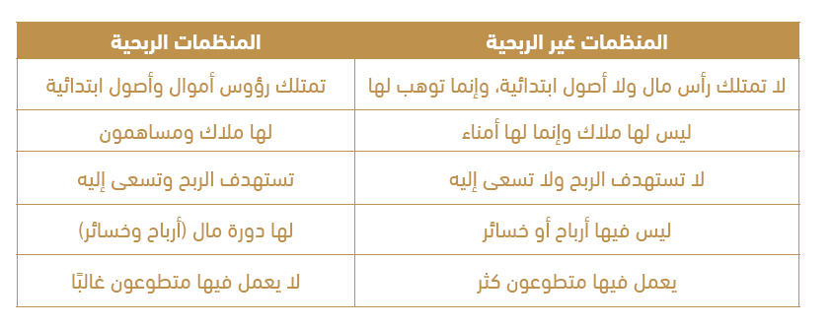
الفرق بين المنظمات غير الربحية والمنظمات الربحية

Slide 6
مفهوم المنظمات غير الحكومية
تعريف الأمم المتحدة: مجموعات طوعية لا تستهدف الربح، ينظمها مواطنون على أساس محلي أو قطري أو دولي. ويتمحور عملها حول مهام معينة يقودها أشخاص ذو اهتمامات مشتركة، وهي تؤدي طائفة متنوعة من الخدمات والوظائف الإنسانية، وتطلع الحكومات على شواغل المواطنين، وترصيد السياسات، وتشجيع المشاركة السياسية على المستوى المجتمعي.
تعريف البنك الدولي: منظمات خاصة تقوم بأنشطة لدفع المعاناة، والدفاع عن مصالح الفقراء وحماية البيئة وتحقيق تنمية المجتمع.
منظمات خاصة تطوعية مت تأسيسها للمساهمة فى تنمية المجتمع. وهذه المنظمات فى الأغلب غير ًهادفة للربح، وعملها خيري بعيدا عن الاعتبارات السياسية . ولكونها ذات توجه تنموي، فإن أعمالها تقوم على :أهداف محددة تمثل احتياجات مؤسسيها
التعريف القانوني: مجموعة من الأشخاص، ذات شخصية معنوية، غير حكومية، طوعية، مستقلة، لا تسعى إلى الربح، لا تسعى إلى السلطة، تسعى لخدمة المجتمع المدني.

Slide 7

وتلخيصاً للتعريفات والمفاهيم السابقة، فإنه يمكن القول بأن المنظمة غير الربحية ”كيان اجتماعي هادف، ينشأ من قبل (فرد أو أفراد) لتحقيق غاية معينة. وهذا الكيان الاجتماعي في تفاعل مستمر مع محيطه ومجتمعه“. ولعل هذا ما مييز منظمات القطاع غير الحكومي عن غيرها، أنها توجد أساساً لتحقيق أهداف تنشأ وترتبط بذلك المحيط.

Slide 8
وتعد أهم خصائص هذا القطاع ما يلي:
• التنظيم شرط جوهري وضروري وبدونه يتعذر نجاح العمل.
• أهدافها خدمية وتوعوية تسعى لتحقيق تنمية للإنسان والمجتمع.
• لديها هامش حرية أكبر في مجال تحقيق الأهداف حيث أنها لا تقاس بمقدار الربحية وإنما نوعية الخدمات والوصول للمواطنين في الفئات المستهدفة، ونهاية إلى الاستدامة والاستمرارية.
• مواردها محدودة وغير ثابتة تعتمد في تحصيلها على التمويل والهبات والتبرعات، وبالتالي لا يتاح لها الوقت والمال والموارد البشرية اللازمة لتصميم وتنفيذ ومتابعة العمليات الإدارية بشكل مؤسسي.
• مواردها محدودة وغير ثابتة تعتمد في تحصيلها على التمويل والهبات والتبرعات، وبالتالي لا يتاح لها الوقت والمال والموارد البشرية اللازمة لتصميم وتنفيذ ومتابعة العمليات الإدارية بشكل مؤسسي.

Slide 9
إضافة إلى الخصائص التالية:
تعتمد في كثير من أعمالها على المتطوعين، الذين يصعب تقييدهم في أنظمة إدارية محددة.
أساس عملها هو النشاطات كالمشاريع والبرامج وهي غير دورية، بل مؤقتة ومتغيرة، وبالتالي يصعب على الإدارة تصميم أنظمة موحدة ومتابعتها بشكل مستمر، لذا فالمرونة أحد أهم شروط جناح المنظمات غير الحكومية.
تعتمد في جزء كبير من أعمالها على ممولين ومانحين يوجد لهم أنظمة عمل خاصة، وبالتالي على المنظمات غير الحكومية عند العمل معهم أن تتكيف مع شروطهم وأساليب عملهم.

Slide 10
التحديات التي تواجهها المنظمات غير الحكومية
الجوانب التمويلية
حجم التمويل قليل
ضعف المعرفة بالجهات المانحة.
ضعف الثقة بين المؤسسات المانحة والمنظمات غير الحكومية.
عدم وجود، أو ضعف القدرة للحصول على التمويل.
البيروقراطية التي يتم من خلالها الحصول على الدعم المالي
التمويل مؤقت ويعتمد على مقدار استمرارية النجاح.
حجم التمويل مقارنة بواقع احتياجات الأفراد قليل.
التمويل يتم على شكل برامج ومشاريع مما يؤثر على تمويل الجوانب الإدارية.
عدم وجود رأس مال ثابت يتم الاعتماد عليه.
ضعف القدرة على تطوير وتنمية رأس المال المتوفر.
قلة الموارد بسبب انعدام الكفاءة الادارية.
عدم توفر السيولة المالية للوفاء بالتزامات المنظمة المختلفة.

Slide 11
التحديات التي تواجهها المنظمات غير الحكومية
الجوانب المالية
ضعف الخبرة في الإدارة المالية.
ضعف الهيئات الإدارية بالأمور المالية.
عدم وجود استراتيجية مالية.
عدم التنظيم والتنسيق بني المصروفات والعائدات
ضعف الشفافية مما يقلل من معرفة الوضع المالي
عدم التخطيط السليم / ضياع الخطط بسبب عدم التدقيق والمراقبة.
عدم اتباع الاجراءات والقوانين الخاصة بالإدارة المالية.
عدم وجود خطة مالية/ توقعات ميزانية.

Slide 12
التحديات التي تواجهها المنظمات غير الحكومية
الجوانب البشرية
عدد الأفراد العاملين قليل، غالباً، مقارنة بمتطلبات العمل.
ضعف الموارد المالية لتعيين موظفين أصحاب خبرات
الاعتماد على المتطوعين لنقص الموارد المالية للتوظيف
صعوبة تحديد مهام الأفراد بشكل ثابت لتغيرّها بتغيرّ المشاريع والنشاطات.
عدم استقرار الموظفين / الدوران الوظيفي عالي
ضعف الموارد المتوفرة لتطوير وتدريب الموارد البشرية.
عدم الإقبال على العمل التطوعي من قبل المجتمع المحلي.
عدم وجود الخبرة والكفاءة في الهيئة / افتقار بعض الاعضاء للخبرة والكفاءة.
عدم التزام المتطوعين.
عدم وجود حوافز للعاملين والمتطوعين.
عدم وجود معايير توظيف.

Slide 13
التحديات التي تواجهها المنظمات غير الحكومية
الجوانب المادية
عدم توفر مبنى دائم ومناسب
ضيق المساحة لإقامة النشاطات
نقص وسائل النقل
عدم توفر الأجهزة والأثاث المناسب
الآلات والمعدات والمكاتب قليلة مقارنة بحاجة العمل
نقص مستلزمات العمل المادية (قرطاسية، تنقلات، صيانة، تكنولوجيا) كونها متعددة ولا يوجد موارد ثابتة لتغطيتها.
المباني غالباً مستأجرة

Slide 14
التحديات التي تواجهها المنظمات غير الحكومية
المعلومات والتشريعات والعلاقات
تغير الهيئات الإدارية.
عدم توفر قنوات الاتصال من خلال وسائل الإعلام المختلفة لتعريف المانحين بالمنظمات أو المشاريع.
عدم إشراك المنظمات في صياغة القوانين.
ضرورة تعديل القوانين بما يلائم المرحلة الحالية.
يوجد تعدد في مصادر المعلومات وغياب للشفافية أحيانا.
توفر المعلومات يتطلب البحث والاستقصاء والزيارات الميدانية وهذا مكلف ماليا.
المعلومات متغيرة بشكل سريع كون واقع عمل المنظمات غير الحكومية يرتبط بحاجات الأفراد في المجتمع
التشريعات تعتبر أحد معيقات العمل أحياناً.
العلاقة مع الأجهزة الحكومية يشوبها الروتين وغياب الثقة المتبادلة.
العلاقة مع المنظمات غير الحكومية الأخرى ضعيفة.
الشراكة مع الحكومة ما زالت في بداياتها وتحتاج إلى جهود إضافية.
دعم القطاع الخاص قليل ومشاركته محدودة.
وجود الخلافات العشائرية أحياناً.

Slide 15
التحديات التي تواجهها المنظمات غير الحكومية
الجوانب التنظيمية
مشاريع خاسرة لعدم وجود المتابعة والرقابة.
مشاريع غير مخطط لها بشكل سليم لعدم وجود خبرات مناسبة.
ضعف أدوات التواصل الإداري.
حجم المنظمات متوسط أو صغير
ضعف تطبيق الهياكل التنظيمية وتوصيف للإجراءات والمهام والوظائف
أهداف العمل متغيرة حسب التمويل، والتوجهات العامة واحتياجات أفراد المجتمع، مما ينعكس على ثبات النشاطات.
عمليات متابعة وتقييم نشاطات العمل ومخرجاته ليست مترابطة دائماً ولا تعتمد التوثيق والجدولة الزمنية في اغلب الأحيان.

Slide 16
التحديات التي تواجهها المنظمات غير الحكومية
الجوانب الإدارية
عدم وجود مشاركة في اتخاذ القرارات
التداخل بين الادارة وأعضاء الإدارة
سيطرت المدير على العمل
وجود خلل في الهيئة الادارية
عدم وجود صلاحيات بين أعضاء المنظمة
ضعف / عدم امتلاك الخبرة لتنظيم أمور المنظمات.
عدم المعرفة في النظام الأساسي
عدم الالتزام بحضور الجلسات (الاجتماعات).
عدم وجود اجتماعات دورية
عدم التفرغ والتواصل مع المنظمة.
تضارب آراء الهيئات الادارية / عدم وضوح المهام.
ضعف التواصل مع المجتمعات المحلية.
ضعف الاتصال مع المجتمع المحلي لنشر اهداف المنظمة.

Slide 17
التحديات التي تواجهها المنظمات غير الحكومية
الجوانب الإدارية
عدم وجود نظام شؤون موظفين ووصف وظيفي دقيق ومعايير توظيف
عدم طرح المجتمع المحلي للمبادرات التي تتلاءم وحاجاتهم
عدم وجود آليات محددة وواضحة للتشبيك مع الجهات الخارجية
الاجراءات الحكومية الروتينية التي تعيق العمل
عدم وجود خطة اعلامية للتواصل مع الجهات الأخرى
تشعب المشاريع وعدم التخطيط لها
عدم قدرة المنظمة على ادارة أكثر من مشروع يفي نفس الوقت
المعلومات والوثائق الخاصة بالمنظمة مربوطة بالأشخاص
ضعف نظام التوثيق سواء للرؤيا والرسالة أو قصص النجاح أو للنشاطات أو للأخبار الصحفية
عدم وجود الوسائل التقنية التي تساعد على التوثيق
ضعف الرقابة.

Slide 18
التحديات التي تواجهها المنظمات غير الحكومية
الجوانب الإدارية
لا يوجد تقارير للأنشطة ولا صور تثبت ذلك.
عدم وضوح بعض التشريعات والقوانين
عدم المعرفة بخطوات اعداد الرؤيا والرسالة
عدم وجود هيكل تنظيمي
عدم وجود خطة سنوية للعمل عليها
عدم الرغبة في شخصية الرئيس.

Slide 19
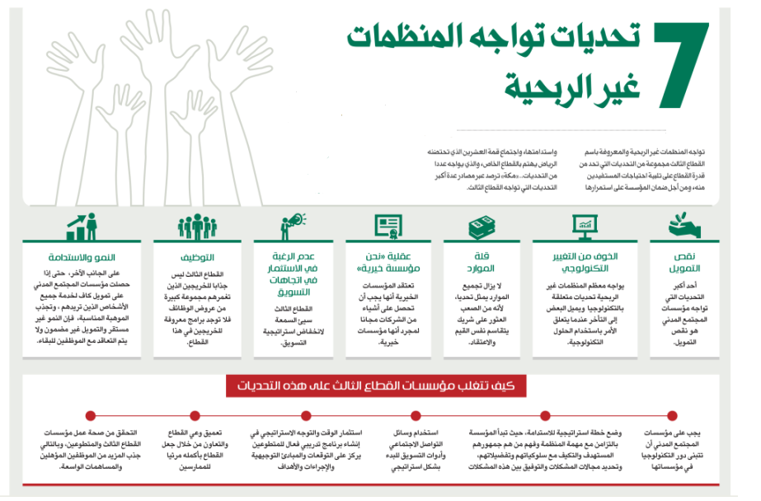

Slide 20
دور الإدارة في المنظمات غير الربحية
تسعى جميع المنظمات الحكومية وغير الحكومية، الربحية وغير الربحية إلى التميز وتحقيق الأهداف التي أنشأت من أجلها، والحفاظ على تطورها واستدامة نشاطاتها. وللوصول إلى أهداف هذه المنظمات المختلفة تحتاج لإدارة قد لا تختلف قواعدها الأساسية من قطاع إلى آخر، أو منظمة لأخرى، ولكن الاختلافات في حجم العمل وطبيعة النشاطات والأهداف والفئات المستهدفة، هي التي تحدث فرقاً في الممارسات الإدارية الخاصة بكل من تلك القطاعات أو المنظمات.

Slide 21
الهيكل التنظيمي للمنظمات غير الحكومية
تختلف كل منظمة غير ربحية عن الأخرى، خاصة عندما يتعلق الأمر ببنيتها الهرمية. على الرغم من وجود تخطيطات تنظيمية شائعة يمكن استخدامها، يمكن دائمًا تخصيص المخطط التنظيمي الخاص بمنظمة ما ليعكس أعمالها الداخلية بشكل أفضل.
يوضح المخطط التنظيمي غير الربحي بالتفصيل الدور الذي يلعبه الأعضاء والموظفون وما هي مسؤولياتهم، ومن يقدمون تقاريرهم.
يجب أن يُظهر هذا المخطط خطوطًا إدارية واضحة حتى يفهم كل فرد في المؤسسة الجهة التي يجب عليه الاتصال بها أو تقديم التقارير إليها. يشبه المخطط التنظيمي للمنظمات غير الربحية إلى حد كبير معظم المخططات التنظيمية الأخرى.

Slide 22
الهيكل التنظيمي للمنظمات غير الحكومية
يختلف الهيكل التنظيمي للمنظمات الأخرى عن المخطط التنظيمي للمؤسسة غير الربحية، بدلاً من الرئيس التنفيذي، من المرجح أن يكون لدى المنظمة غير الربحية مدير تنفيذي ومجلس إدارة في أعلى مخططها التنظيمي.
لإنشاء المخطط التنظيمي لمؤسسة غير الربحية دقيق يعكس عملها، هناك معلومات يجب جمعها، تتمثل فيما يلي:
قائمة شاملة للموظفين
صور حديثة لكل موظف لسهولة التعرف عليه.
ملخص تفصيلي لدور كل موظف ومسؤولياته.
فهم واضح لهيكل الشركة غير الربحية.
قائمة محدثة لمن يقدم التقارير لمن ولماذا.

Slide 23
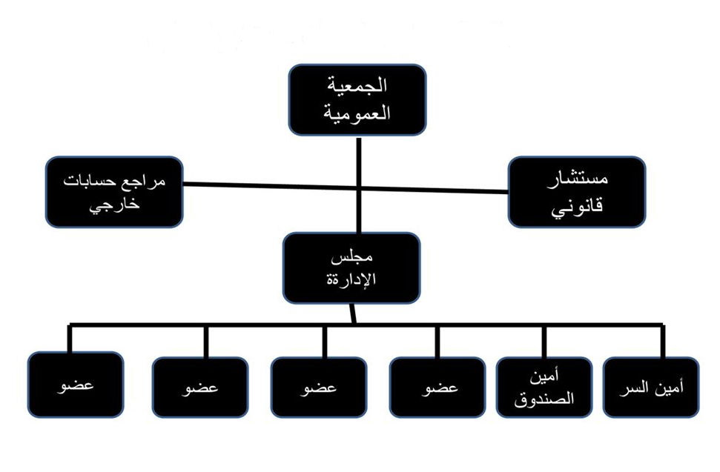
الهيكل التنظيمي للمنظمات غير الحكومية

Slide 24
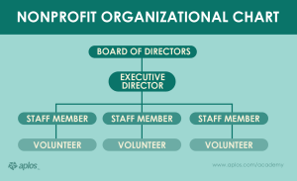
الهيكل التنظيمي للمنظمات غير الحكومية

Slide 25
الاستراتيجية في القطاع غير الربحي
في المؤسسات التي تعتمد على الالتزام والعمل التطوعي، تكتسب القيم المشتركة والأيديولوجيا أهمية خاصة، حيث تلعب مبادئ وتوقعات أصحاب المصلحة دورًا حاسمًا في تطوير الاستراتيجية، خاصةً عندما يتداخل هدف المؤسسة مع القيم المشتركة، كما هو الحال غالبًا في الجمعيات الخيرية. في هذه الجمعيات – مثلا المساجد والمدارس الخاصة والمؤسسات - تكون مصادر التمويل متنوعة ولا يكون الممولون دائمًا المستفيدين من الخدمة المقدمة. بالإضافة إلى ذلك، يتم توفير التمويل في وقت مبكر جدًا، على سبيل المثال من خلال جمع التبرعات.

Slide 26
الاستراتيجية في القطاع غير الربحي
ينجم عن الخصائص المتعلقة بالمؤسسات غير الربحية تأثيرات هامة، منها:
يمكن للممولين أن يكون لهم تأثير كبير على صياغة الاستراتيجية، خاصةً مع احتمالية أن تكون العديد من المؤسسات تتنافس للحصول على تأييدهم؛
يمكن أن يؤدي تنوع مصادر التمويل وتوقعاتها أيضًا إلى سيطرة الضغوط السياسية، وعدم القدرة على صياغة الأهداف الاستراتيجية بوضوح؛
تركيز اتخاذ القرارات والمسؤوليات في القمة الإدارية للمؤسسة، حيث يكون من الممكن التعامل مع التأثيرات الخارجية بدلاً من تفويضها إلى المستويات التشغيلية.

Slide 27
آلية العمل الهجين
تحصل الأعمال غير الربحية على معاملة مميزة من قبل الجهات الحكومية الفيدرالية وينظر لها العامة بمنظور العمل الخيري بينما الأعمال الربحية تعطي كبار رجال الأعمال أحقية الاحتفاظ برأس المال ومردوده الربحي ما يميزهم باستقلالية ويمد الشركات بطابع تنظيمي مميز.
ولذلك، اتبعت بعض المنظمات آلية عمل هجينة لإبقاء هدف الربح حاضرًا وإدماج آلية عمل غير ربحي في الأعمال التجارية والعكس.
اتبعت العديد من الشركات التجارية والصناعية على حد سواء منهجية مواطنة الشركات -أو كما يسمى أحيانًا بالمسؤولية الاجتماعية للشركات- كآلية عمل منظمة ومساعدة لها في العمل جنب إلى جنب بالعمل الخيري إضافةً إلى تحقيق أرباحها الخاصة.

Slide 28
أمثلة على شركات ربحية وغير ربحية تنتهج آلية العمل الهجين:
وجدت بعض الشركات الضخمة مثل (Chipotle ،Life is Good، The Body Shop، Tesla ) أن كلا النوعين من العمل يعملان بالتوازي لتطوير وتعزيز بعضهما، معادلةً الأرباح والخسائر، فإن الخبراء والمنظمين يحاولون بشدة تنظيم الموازنة بين كل من الأعمال الربحية وغير الربحية.

